Slide 1
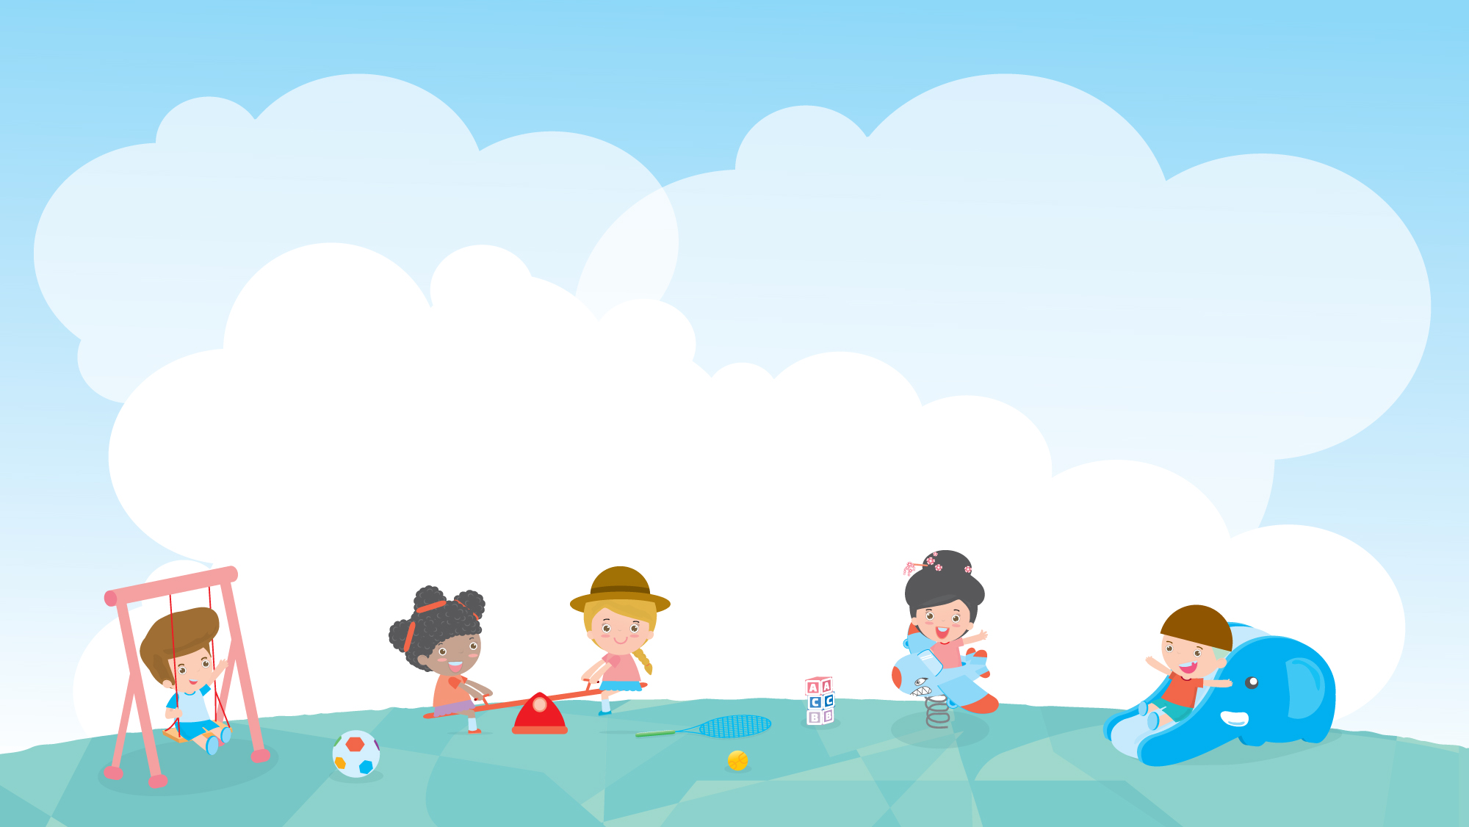
세계 여러 나라의 전통놀이를 활용한
부모-자녀 상호작용 놀이 활동
잠자리는 어떻게 생겼을까요?

Slide 2

12회기
잠자리는 어떻게 생겼을까요?
활동수준ㅣ
★☆☆(쉽게 할 수 있어요!)
놀이
영역
신체·건강
인지·언어
자녀
연령
0~1세
2세
사회·정서
예술·표현
3~5세
6~7세
놀이
목표
잠자리의 생김새와 특징에 관해 관심을 가져요
잠자리가 날아가는 모습을 흉내 내요
놀이
자료
‘잠자리’ 음원과 악보, 잠자리 그림 카드, 색연필, 크레파스

Slide 3

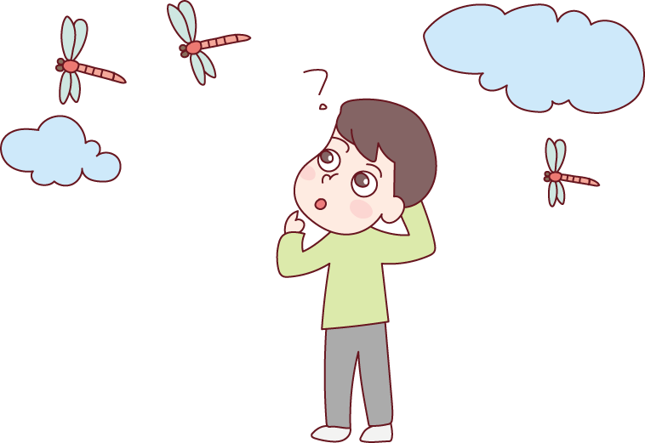
12회기
잠자리는 어떻게 생겼을까요?
에피소드
엄마와 함께 외출을 나간 전통이는 하늘을 날아다니는 신기한 곤충을 보게 되었어요.
나비처럼 날개가 있지만, 나비보다 날개가 작고 꼬리가 길었어요.
새처럼 하늘을 날지만, 새보다 작고 느리게 날아다녔어요.
전통이는 저기 하늘 위를 날아다니는 곤충이 무엇인지 궁금해졌어요

Slide 4



12회기
잠자리는 어떻게 생겼을까요?
마음을 열어요
활동을 시작하기 전 간단한 율동과 함께 이중언어코치와
엄마, 아이가 함께할 수 있는 ‘인사송’을 부르며 서로 정답게 인사를 나눠요
지난 한 주간 어떻게 지냈는지 이야기를 나눠요

Slide 5
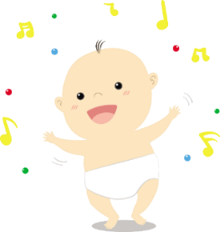
12회기
잠자리는 어떻게 생겼을까요?
놀이활동
도입
잠자리 관련 동요를 들으며 율동을 배워요
10분
· 잠자리의 생김새와 특징에 관해 알고 잠자리가 날아가는 모습을 흉내 내요
· '잠자리' 동요를 들으면서 자유롭게 몸을 움직여 보세요
※
연계놀이 : 쭈온쭈온

Slide 6
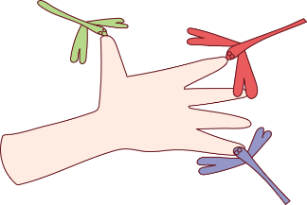
12회기
잠자리는 어떻게 생겼을까요?
놀이활동
전개
잠자리 사진을 보며 잠자리를 본 경험이나 모양에 관해 이야기를 나눠요
30분
· 잠자리가 어떻게 생겼나요?
엄마 나라말로 '잠자리'를 어떻게 부르는지 소개해요
· 아이들에게 엄마 나라의 말로 잠자리를 어떻게 말하는지 말해 주세요
아이와 함께 잠자리가 날아다니는 모습을 흉내 내요
· 팔을 넓게 또는 좁게 펴서 날아보고 빨리 또는 천천히 다양한 방법으로 잠자리가 날아다니는 모습을 표현해주세요
※
연계놀이 : 쭈온쭈온

Slide 7
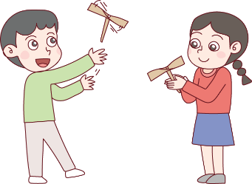
12회기
잠자리는 어떻게 생겼을까요?
놀이활동
휴식
엄마가 놀이 활동에 관해 궁금한 점이 있다면 이중언어 코치에게 질문해도 좋아요
10분
마무리
잠자리가 날아다니는 모습을 표현할 때 "훨~훨~", "슈웅~" 등 소리도 함께 내면서 해요
10분
· 다양한 방법으로 잠자리가 날아다니는 모습을 표현하고 모양에 맞춰 소리도 함께 내주세요
※
연계놀이 : 쭈온쭈온, 다케톤보, 바람개비 돌리기, 연날리기

Slide 8


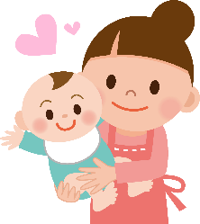
12회기
잠자리는 어떻게 생겼을까요?
마음을 나눠요
오늘 활동을 하면서 재미있었던 점, 어려웠던 점 등을 이야기 나눠 보세요
다음 활동 및 과제(엄마 나라의 말로 잠자리 발음해보기, 잠자리 관련 동요나
동화가 있다면 읽고 상호작용하기 등)를 안내하며 활동을 마무리해요

Slide 9

12회기
잠자리는 어떻게 생겼을까요?
놀이 응용하기
놀이활동이
아이에게 어려울 때
아이에게 잠자리 사진 또는 모형을 보여준 후 잠자리의 생김새에 관해
이야기 나누기를 해요. 또는 잠자리가 어떻게 날아다닐지에 대한 생각이나
상상한 모습을 몸짓으로 표현할 수 있도록 해요
놀이활동이
아이에게 쉬울 때
잠자리 그림들을 제시하고 그림들에 자유롭게 색칠하는 ‘잠자리 꾸미기’
활동이나 잠자리 모습을 퍼즐로 조각내어 ‘잠자리 모습 맞추기’
활동으로 연계할 수 있어요

Slide 10
12회기
잠자리는 어떻게 생겼을까요?
가정에서는 이렇게 놀아주세요
엄마 나라의 말로 해봐요
잠자리 / 머리 / 꼬리 / 날개 / 다리 / 날다
확장놀이
다양한 재료(빨대, 색종이, 도화지, 풀, 셀로판지 등)를 활용해서 잠자리 만들기 활동을 하거나 베트남 전통놀이인 ‘쭈온쭈온’을 소개하며 놀이방법 및 이름 익히기 활동으로 연계해보세요
아빠 함께해요
아이와 함께 ‘잠자리 잡기’ 놀이를 해보세요
한쪽은 술래, 한쪽은 잠자리가 되어 잠자리를 잡으러 다니는 게임으로 활동할 수 있어요

